Slide 1
Konfliktforebyggelse- og nedtrapning
Netværksdage i Nyborg 1. november 2023
v/ Mie A. A. Andersen, Udviklingschef for Relationelle Samarbejder / Master i Konfliktmægling

Slide 2
Disclaimer Konfliktforebyggelse ? Konfliktnedtrapning ? Skal konflikter da undgås ?
Notes:
Der er som sådan ikke noget galt med den overskrift – eller er der? Den kan lyde som om, at man skal undgå konflikter og at man, hvis de opstår, skal rydde dem af vejen. Meget aktuelt, har jeg fået nogle indsigter, som har gjort, at jeg har valgt at understrege nogle andre pointer, end jeg oprindeligt havde tænkt. Derfor har jeg ændret overskriften på mit indlæg og tilsvarende vinklingen. Hvis I efter mit oplæg tænker, arghh – jeg var faktisk kommet for at høre om xx, så skriv gerne til mig eller spørg i slutningen af denne seance.

Slide 3
Konfliktforebyggelse- og nedtrapning Konflikter som udviklingspotentiale og forudsætning for det gode og udviklende samarbejde
Netværksdage i Nyborg 1. november 2023
v/ Mie A. A. Andersen, Udviklingschef for Relationelle Samarbejder / Master i Konfliktmægling

Slide 4
Hvem er jeg ?
Baggrund og erfaring
Min nuværende rolle
Hvorfor fokus på relationelle samarbejder ?
Konflikt-
teori
Psykologisk tryghed
Relation
Forhandlings-teori
Økonomisk adfærdsteori

Slide 5
Øvelse - Hvilke ord forbinder I med konflikter ?
Drøft ved bordet i 2-3 min.
Gerne med udgangspunkt i egne oplevelser af konflikter
Notes:
Pointe med øvelse: ordene vil oftest være negativt ladede og derfor er det ikke så underligt, at vi forbinder konflikter med ngt ubehageligt og derfor er det heller ikke så mærkeligt at mange af os er konfliktsky.
Associationen mellem de negative følelser og konflikter medfører en sort/hvidt tænkning, hvor harmoni er godt og konflikter skidt.

Slide 6
Kært barn har mange navne…
Uenighed
Tvist (kun juridisk)
Konflikt (inkl. spænding)

Slide 7
Byggebranchens Paradoks
På den ene side en branche der har (berettiget) ry for at være konfliktfyldt
På den anden side er der en høj grad af konfliktskyhed

Slide 8
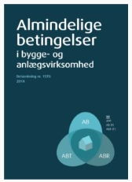
AB18 betænkningens formål ift. tvister:
‘Tvisteløsningstiltag skal mindske tvister og konflikter’
‘Udvalget har fundet behov for en gennemgribende ændring af det eksisterende konfliktløsningssystem i AB 18, fordi for mange konflikter under en byggesag ender i voldgift’

Slide 9
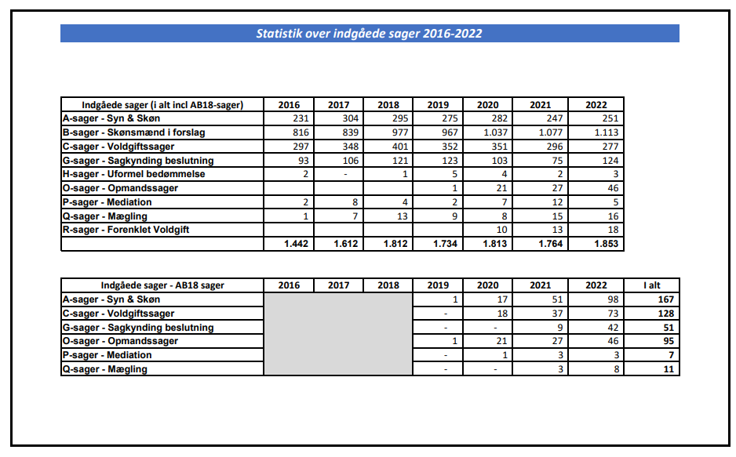
Er der færre konflikter med AB 18 ?
Kilde: voldgift.dk

Slide 10
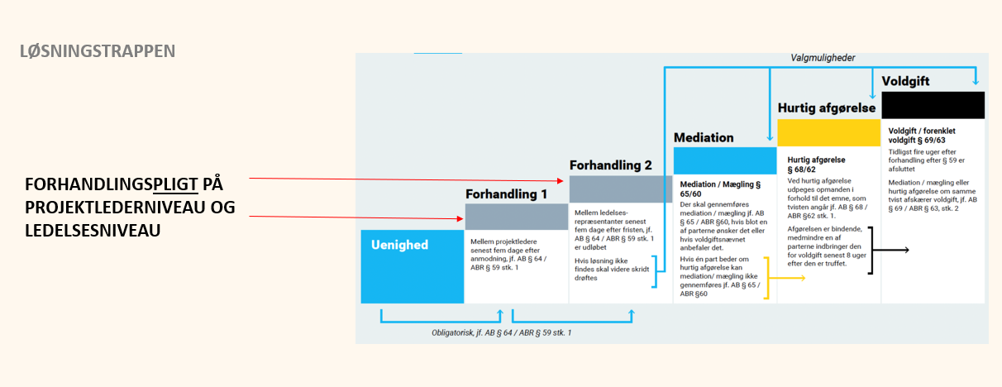
Hvorfor ikke ? Med AB 18 har vi jo fået en struktur for konfliktløsning ?
Notes:
Tanken har været at finde en hurtig vej til løsning af konflikter. Man kan jo bruge billedet om en ‘kræftpakke’ – hvor tanken har været, at så snart du opdager knuden – uenigheden – så er det bare med at få den behandlet i en fart.

Slide 11
Ja – men bruger vi løsningstrappen ?
Hvor mange af jer har AB 18 kontrakter ?
Hvor mange af jer har implementeret løsningstrappen ?

Slide 12
Hvorfor er løsningstrappen ikke nok ? Der skal ændring i mindset og adfærd til..
vi må først og fremmest erkende uenigheden
vi må konfrontere vores egen konfliktskyhed
vi må opbygge en professionel uenighedskultur (interesser og behov)
status på uenigheder skal efterspørges
temperaturen på samarbejdet og relationen skal efterspørges
Ellers…
Når vi end ikke op på 1 trin af løsningstrappen
Det medfører stor risiko for at
konflikten eskalerer under overfladen og når forbi det punkt hvor parterne tror på en mindelig løsning

Slide 13
Konfliktskyhed i samarbejder– cases fra to forskellige sager
Tagterrassen
Den røde klud

Slide 14
Øvelse
Hold øje med spillerne i hvide trøjer
Tæl hvor mange gange bolden skifter hænder
https://www.google.dk/url?sa=t&rct=j&q=&esrc=s&source=web&cd=&cad=rja&uact=8&ved=2ahUKEwiE4uy-1aCCAxXlQvEDHRsmB8YQwqsBegQIKBAG&url=https%3A%2F%2Fwww.youtube.com%2Fwatch%3Fv%3DvJG698U2Mvo&usg=AOvVaw2dPILJeUeInhsaz4ePe2hK&opi=89978449
Testen handler om vores begrænsninger i hukommelse og opmærksomhed. Vi har en selektiv opmærksomhed samtidig er vi er overoptismistiske ift hvor meget og hvor præcist vi husker.
kilde:
‘Christopher Chabris og Daniel Simons
Notes:
Pointe med øvelse: Vi er ofte uenige om hvad vi iagttager og oplever. Og have forskellige udlægninger af hvad der er sket i en bestemt situation. Og man er helt overbevist om at man har ret. Denne øvélse kan være en fælles reminder om, at der kan være en gorilla i rummet.

Slide 15
Konflikter – er det noget skidt ?
Konfliktkontinuum fremfor sort/hvidt
Tryghedszonen
Udviklingszonen
Farezonen
(Pseudo) harmoni
Den sunde konflikt
Den destruktive konflikt
Vi er så styret af frygten for at ende i den destruktive konflikt, at vi overstyrer direkte ned i den pseudoharmoniske grøft. Vi frygter så at sige, at ethvert skridt mod højre, er et skridt mod den totale, ødelæggende relationelle krigsførelse i samarbejdsrelationen, og derved overser vi, at der på midten befinder sig muligheden for at have udviklende konflikter med hinanden.
kilder:
‘Konfliktkompetent’, Timo Klindt Bohni
‘De fem dysfunktioner i et team’, Patrick Lencioni
Notes:
Lencionis pointe: Vi har en tilbøjelighed til at være

Slide 16
Konflikter kræver mod
Hjernens følelsesregulerende systemer:
Motivation
Opnåelse af status, anerkendelse, bonus etc.
Beroligelse
Tilfredshed, psykologisk tryghed, samhørighed, omsorg, venlighed
Trussel
Interpersonel frygt som eks. ansigtstab, falde uden for gruppen, blive til grin, blive ydmyget, blive bebrejdet
Motivation
Beroligelse
Trussel
kilder:
‘Paul Gilbert & Amy Edmondson
Notes:
Underbygges af Paul Gilbert og Amy Edmondson: Hvis der ikke er psykologisk tryghed. , så udgør det at gøre opmærksom på en bekymring, fejl, at sige sin mening en relationel risiko. Den interpersonelle frygt vi oplever, opfatter hjernen som en trussel på livet.
Socialpsykologer vil sige, at vi tør ikke falde udenfor gruppen, det truer vores eksistens (rent evolutionært)

Slide 17
Mange er konfliktsky, fordi de gerne vil passe på relationen og samarbejdet. Ironisk nok medfører konfliktskyhed, at konflikter forværres og det går ud over netop samarbejdet og relationen.
Tryghedszonen
Udviklingszonen
Farezonen
(Pseudo) harmoni
Den sunde konflikt
Den destruktive konflikt
Notes:
Pointe med at når vi foregiver harmoni, så vokser konflikten under overfladen og den eskalerer.
Konflikten kommer så langt op ad konflikttrappen, at vi føler os nødsaget til at ty til juridiske tiltag og vi mister troen på at dialog kan hjælpe os.
Vi springer så at sige den sunde konflikt over og direkte i den destruktive

Slide 18
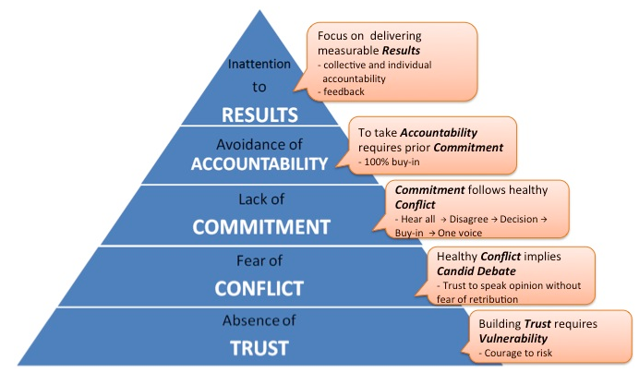
De 5 dysfunktioner i et team
Konfliktskyhed
Psykologisk tryghed
kilde:
‘‘De fem dysfunktioner i et team’, Patrick Lencioni

Slide 19
Bygherrerollen - Kalder på ‘nye’ relationelle kompetencer
Konfliktkompetencer
- viden, mindset, selvindsigt, adfærd, lytte, nysgerrig, flytte perspektiv, mod til at være i konflikten
Psykologisk tryghed
- sårbarhed, mod til at tale om bekymringer, fejl,
tvivl, åbenhed, ærlighed,

Slide 20
Opsummering
Relationelle kompetencer er nødvendige i bygherrerollen og i samarbejdet generelt – det handler om Mindset og Adfærd
Konflikter er forudsætninger for et udviklende samarbejde
Konfliktskyhed kommer af mangel på psykologisk tryghed og tillid
Konfliktskyhed øger konflikten og skader samarbejdet
Uenigheder/Konflikter bør behandles som ‘kræftpakken’
Vær opmærksom på Relationelle risici – apropos ‘Vi er vores egen største risiko’

Slide 21
Hvad tager du med ? Tal sammen to og to
Hvilke refleksioner gør I jer ?
Er det genkendeligt ? Fra oplægget / Fra casene
Hvilke spørgsmål / kommentarer giver oplægget anledning til ?
Notes:
Pointe med øvelse:

Slide 22
Afsluttende plenumdrøftelse
Hvad gør I i jeres organisation ift. kompetencer indenfor konflikter og psykologisk tryghed ?
Hvilke erfaringer har I med at arbejde med at forebygge konflikter ?
Hvilke erfaringer har I med at have fokus på relationerne på byggesagerne, selv når samarbejdet udfordres ?
Notes:
Pointe med øvelse:

